Slide 1





Hasító tábla listával
Boros Antal 511/2

Slide 2
Mi a hasító tábla?
INPUT

Slide 3
Mi a hasító tábla?
INPUT
Hasító függvény

Slide 4
Mi a hasító tábla?
Index
INPUT
00 Elem(0)
Hasító függvény
01 Elem(1)
… ……
65 Elem(65)
… ……
99 Elem(99)

Slide 5
Mi a hasító tábla?
INPUT
Hasító függvény

Slide 6
Mi a hasító tábla?
“Boros
Antal”
Sum(karakterek(ASCII))%100
65

Slide 7
Mi a hasító tábla?
00
01
. . . . . .
65
65
”Boros Antal”
. . . . . .
99

Slide 8

Miért hasznos?

Slide 9

Miért hasznos?
Előnyök:
Gyors hozzáférés: Gyorsan és hatékonyan képesek keresni és törölni az elemeket
Rugalmas méret: mérete dinamikusan növelhető vagy csökkenthető
Egyszerű kulcskezelés

Slide 10
Miért hasznos?
Hátrányok:
Memóriaigény
Konfliktuskezelő módszerei nem mindig hatékonyak
Alacsony kihasználtság(kevés elem esetén)
Hátrányos hatások jelenhetnek meg a hash funkciók kiválasztása

Slide 11
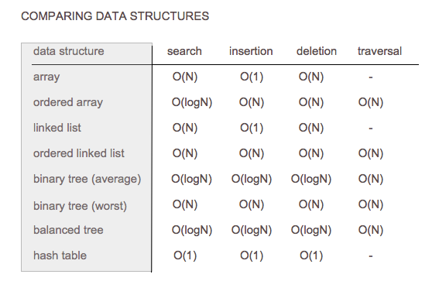
Miért hasznos?

Slide 12



Implementáció

Slide 13
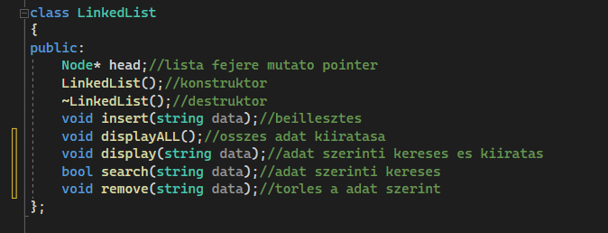
Egyszeresen láncolt lista osztaly

Slide 14
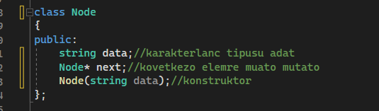
Node

Slide 15
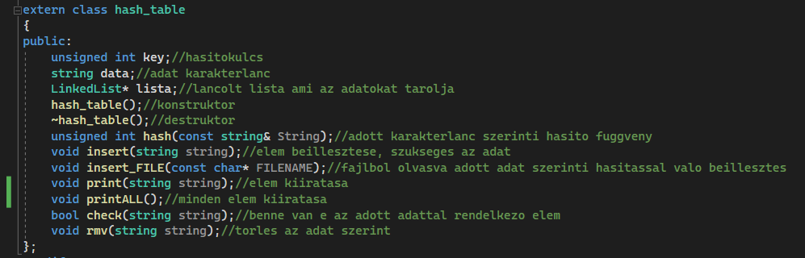
Hasító tábla osztaly

Slide 16








Legfontosabbfüggvények
Tábla létrehozása
Listák létrehozása
Elemek létrehozása
Elemek elhelyezése

Slide 17

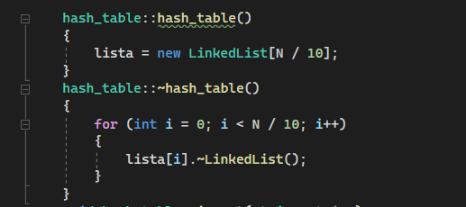
Hasító tábla létrehozása(listával)
Előfeltétel: létező lista
Utófeltétel: Létrejön egy új, üres hasítótábla

Slide 18
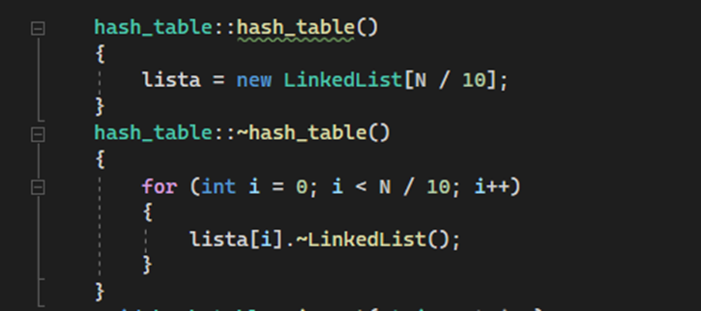

Beszúrás
Előfeltétel: Az adatstruktúra létezik
Utófeltétel: Az adatszerkezetben elérhető lesz a beszúrt kulcs-érték pár.

Slide 19
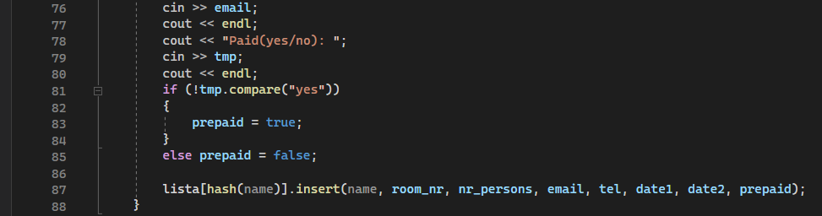
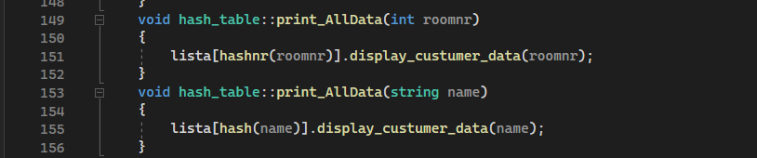
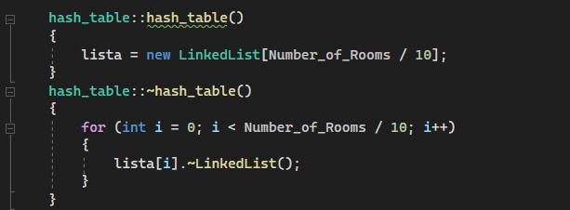
Törlés
Előfeltétel: Az adatstruktúra létezik és van olyan kulcs az adatszerkezetben, ami megegyezik a megadott kulccsal.
Utófeltétel: Az adott kulcs-érték pár törlődik a hasítótáblából.

Slide 20

Keresés
Előfeltétel: Az adatstruktúra létezik.
Utófeltétel: Igaz értékkel tér vissza, ha a kulcs megtalálható az adatszerkezetben, különben hamis értékkel.

Slide 21

Milyen feladatnál hasznos?

Slide 22

A kiadó lakások problémája
Adott egy kiadó lakásokkal foglalkozó üzletember aki szeretne gyorsan hozzáférni az ügyfelei adataihoz. Mivel nagy a kiadó szobák száma(10 000), a keresésnek hatékonynak kell lennie.

Slide 23
A kiadó lakások problémája
Az ügyfél minden adatát tárolni kell. Ha be akarunk illeszteni egy új foglalást vigyáznunk kell arra egy hónapban csak egy foglalás történhet egy adott szobára, de ugyanakkor az érkezés és a távozás is tárolva kell hogy legyen. Ügyfél adatainak beillesztése, törlése, keresése nélkülözhetetlen, lehessen listázni a személyeket és lehessen minden ügyfél adatait egyszerre kiíratni. A keresésnek szobaszám és név szerint is ugyanolyan hatékonynak kell lennie.

Slide 24
A kiadó lakások problémája
A programnak legyen menüje, amit jelszó véd.
Fájlból is tudjon olvasni adatokat(alapértelmezett beolvasás)
Billentyűzetről is lehessen ügyfelet hozzáadni
Legalább 10 000 szobát képes legyen tárolni
Hatékony keresés

Slide 25
class Node
feladat.h
list.h
Main.cpp
hash.h
class list
bool.h

Slide 26
class LinkedList
feladat.h
list.h
class Node
Main.cpp
hash.h
class Hash_table
bool.h

Slide 27
A kiadó lakások problémája
TESZT

Slide 28

Bármi kérdés?

